Slide 1

NURİ PAKDİL
HAYATI,ESERLERİ,KİŞİLİĞİ…

Slide 2
HAYATI;
Nuri Pakdil, (d. 1934, Kahramanmaraş), Türk yazar ve fikir adamı.
İstanbul Üniversitesi Hukuk Fakültesi'ni bitirdi. İlk çalışmalarını, şiir ve deneme türlerinde Maraş'ta, Demokrasiye Hizmet gazetesinde yayımladı. Lisedeyken Hamle adında bir dergi çıkardı (1954/55). İstanbul'da bir haftalık dergide sanat sayfaları düzenledi (1964).

Slide 3
Edebiyat dergisini (Şubat 1969) ve Edebiyat Dergisi Yayınları'nı (1972) kurdu. Edebiyat Dergisi Yayınları'nın ilk kitabı Batı Notları'dır. Edebiyat Dergisi, kimi aralıklarla uzun yıllar sürdürdüğü yayınına, Aralık 1984'te ara verdi. Edebiyat Dergisi Yayınları, 1972-1984 yılları arasında 18'i Nuri Pakdil imzasını taşıyan, 45 kitap yayımladı.

Slide 4
28 Şubat 1997 tarihinde Edebiyat Dergisi Yayınları'ndan yeniden kitap yayımlamaya başladı. Daha önce yayımlanan 5 kitabın yeniden çalışılmış basımı ve 12 yeni kitabın ilk basımları yapıldı.
Kasım 2014'te Necip Fazıl Saygı Ödülü'nün ilkini aldı.

Slide 5
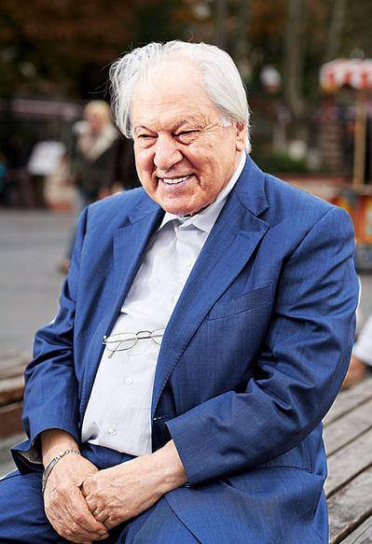

Slide 6
ESERLERİ;
Harikalar Tablosu / Prevert, Oyun/Çeviri, Temmuz 1974.
Ay Operası / Prevert, Şiir/Çeviri, Nisan 1975.
Biat II, Deneme, Ocak 1977.
Bağlanma, Deneme, Şubat 1979.
Bir Yazarın Notları II, Deneme, Aralık 1980.
Put Yapımevleri, Oyun, Nisan 1980.
Biat III, Deneme, Nisan 1981. Anneler ve Kudüsler (Şiir)

Slide 7
Bir Yazarın Notları III, Deneme, Mayıs 1981.
Kasırganın Çatırtıları / Guillevic, Şiir/Çeviri, Mayıs 1981.
Bir Yazarın Notları IV, Deneme, Eylül 1982.
Kalbimin Üstünde Bir Avuç Güneş, Oyun, Haziran 1982.
Edebiyat Kulesi, Deneme, Şubat 1984.
Sükût Sûretinde, Şiir, Şubat 1997.
Derviş Hüneri, Deneme, Mart 1997.
Batı Notları, Gezi-İzlenim, Mart 1997.

Slide 8
Arap Saati, Deneme, Mayıs 1997.
Umut, Oyun, Haziran 1997.
Ahid Kulesi, Şiir, Haziran 1997.
Korku, Oyun, Ağustos 1997.
Klas Duruş, Deneme, Ekim 1997.
Arap Şiiri (Güldeste) I, Şiir/Çeviri, Haziran 1998.
Arap Şiiri (Güldeste) II, Şiir/Çeviri, Haziran 1998.
Kalem Kalesi, Deneme, Ekim 1998.
Bir Yazarın Notları I, Deneme, Mart 1999.

Slide 9
Osmanlı Simitçiler Kasîdesi, Şiir, Temmuz 1999.
Otel Gören Defterler 1: Çarpışan Sesler, Deneme, Aralık 1999.
Otel Gören Defterler 2: Yazının Epik Resmi Çekildiği Sırada, Deneme, Mayıs 2000.
Otel Gören Defterler 3: Büyük Sorgu, Deneme, Kasım 2001.
Otel Gören Defterler 4: Simsiyah, Deneme, Nisan 2002.
Otel Gören Defterler 5: Ateş Hattında Harf Müfrezeleri, Deneme, Ocak 2003.
Otel Gören Defterler 6: Yazmak Bir Mûcize, Deneme, Haziran 2005.

Slide 10


Slide 11


Slide 12
NURİ PAKDİL’İN SÖZLERİ;
KAYNAKLI;
Ali Ekber Çiçek’i dinlememek büyük bir eksikliktir. Ruhi Su’dan haberi olmayana, Ruhi Su’yu dinlemeyene, yazar gözüyle, devrimci gözüyle bakamam ben.
Dünya, tüm yeryüzü, eninde sonunda, İslami düşünceye doğru, mutlaka evrilecektir. Başka çaresi kalmamıştır. İslam düşüncesi, hasta dünyayı iyileştirecek tek çaredir. Kapitalist toplum, çürük bir ağaca dönmüştür. Kesinlikle göreceksiniz: Büyük çatırtıyla yıkılacaktır. Gelecek, İslamındır. Bizler, yeryüzünün umut meşalesiyiz, umut elçileriyiz. Ve de, bu bilinçle, bu dikkatle, bu heyecanla yaşamaktayız

Slide 13
KAYNAKSIZ;
İnsanda adalet duygusunu oluşturan, bu duyguyu canlı tutan kaynak, insanın ruhsal derinliği, insanın manevi yönüdür. Bir toplulukta ruh unutulmuşsa, manevi istekler yoksa, o toplumda gerçek anlamıyla sağlıklı insanların bulunmadıklarını hemen anlarız. Kimse, öldürülmüş ruhunun davacısı değil.
Tanrı düşüncesinden yoksun kalınınca hiçbir şey olunamayacağını, kendi kendine ıslık çalar gibi kara başkaldırı deneyleri yapanlara, hangi dille ve kim anlatacak?
Bir ülke, utanma duygusunu yitirmişlerle dolunca, sürgünler ülkesi olur. Utanma duygusunu yitiren, kendi kendisini yitirmiş bir sürgündür.

Slide 14
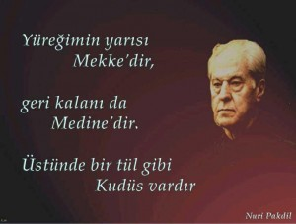

Slide 15
KAYNAKÇA;
haber.stargazete.com
Yukarı git↑ haber.stargazete.com
^ "Nuri PAKDİL". Edebiyat Dergisi Yayınları. Erişim tarihi: 23 Mart 2015.
^ "Necip Fazıl Ödülleri verildi". STARSANAT. 2 Kasım 2014. Erişim tarihi: 23 Mart 2015.
^ Anneler ve Kudüsler. s.48
https://tr.wikipedia.org/wiki/Nuri_Pakdil

Slide 16
İZLEDİĞİNİZ İÇİN TEŞEKKÜR EDERİM… ☺☺☺ HAZIRLAYAN:BEYZA ŞAHİN

